Slide 1
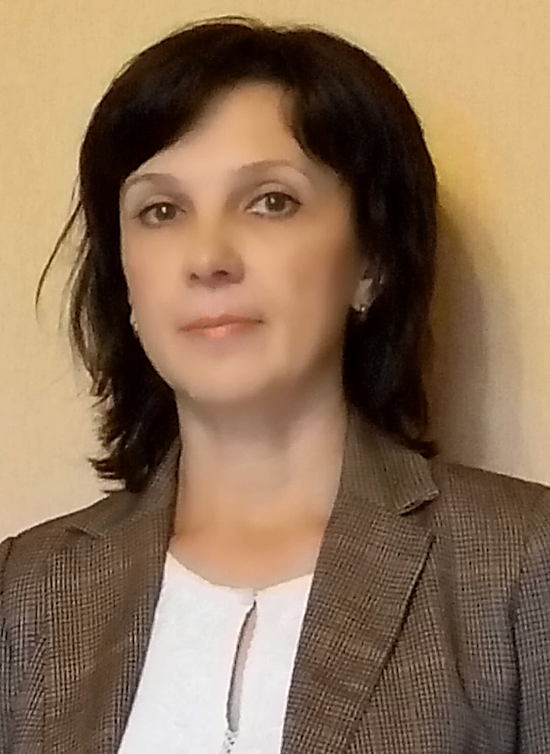
Таова Елена Александровна
учитель начальных классов

Slide 2
Достучаться до каждого сердца
Тех, кого ты решился учить,
И откроется тайная дверца
К душам тех, кого смог полюбить!
Ученику нужно отдавать
не только знания, но и частичку своей души…

Slide 3
Основные качества:
стремление к профессиональному и личностному росту
готовность к обучению
преданность работе
аккуратность
исполнительность
коммуникабельность
умение работать в команде

Slide 4
Государственное бюджетное общеобразовательное учреждение средняя общеобразовательная школа № 252
Таова Елена Александровна
Образование
ГБПОУ педагогический колледж № 1
им. Н.А. Некрасова Санкт-Петербурга «Теоретические и методические основы преподавания в начальных классах».
Специальность: учитель начальных классов
Педагогический стаж: 7 лет, категория: I

Slide 5
Государственное бюджетное общеобразовательное учреждение средняя общеобразовательная школа № 252
Таова Елена Александровна
Курсы повышения квалификации:
АППО «Новое качество урока в условиях реализации ФГОС НОО» 2017 г.
КГБУ «Алтайский институт развития образования имени Адриана Митрофановича Топорова» «Формирование у младших школьников навыков смыслового чтения посредством межпредметных технологий работы с текстом» 2019 г.
АППО «Применение ИКТ для разработки дидактических материалов» 2020 г.

Slide 6
Государственное бюджетное общеобразовательное учреждение средняя общеобразовательная школа № 252
Таова Елена Александровна
Достижения учителя:
Участие в районном семинаре для молодых специалистов на тему «Стандарты второго поколения. Формирование универсальных учебных действий» 2015 г.
Участие в подготовке и проведении районного мастер- класса «Внеурочная деятельность» 2016 г.
Благодарственное письмо Санкт-Петербургской администрации Красносельского района за добросовестный труд, успехи в воспитании подрастающего поколения, за помощь в организации летней оздоровительной кампании 2014 года.

Slide 7
Государственное бюджетное общеобразовательное учреждение средняя общеобразовательная школа № 252
Таова Елена Александровна
Достижения учителя:
Благодарственное письмо ИМЦ Красносельского района за активное участие в подготовке и проведении районного мастер- класса «Внеурочная деятельность» 2016 г.
Благодарственное письмо ИМЦ Красносельского района за организацию и проведение районного мастер- класса «Игровые технологии на уроках математики в начальной школе» 2018 г.
Благодарность от начальной школы за педагогический дар, компетентность и личный подход к каждому ученику. 2019 г.
Благодарность от администрации школы за профессионализм и хорошие результаты в обучении и воспитании обучающихся. 2019 г.

Slide 8
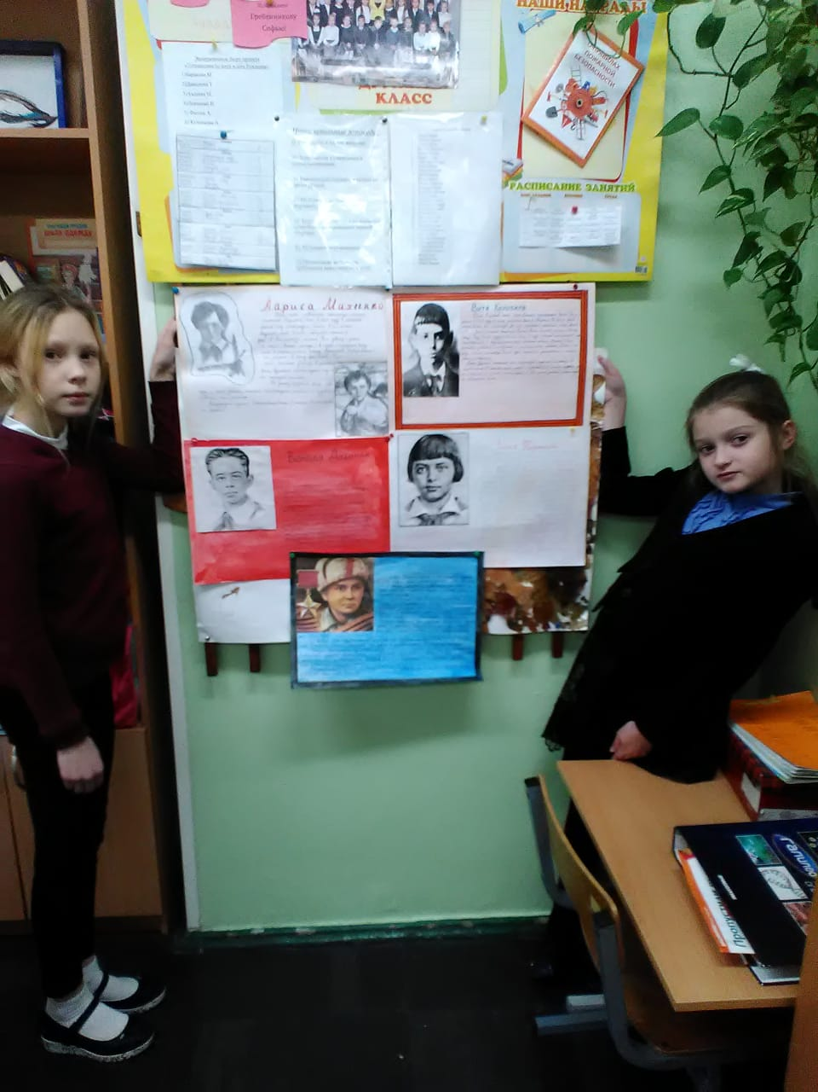
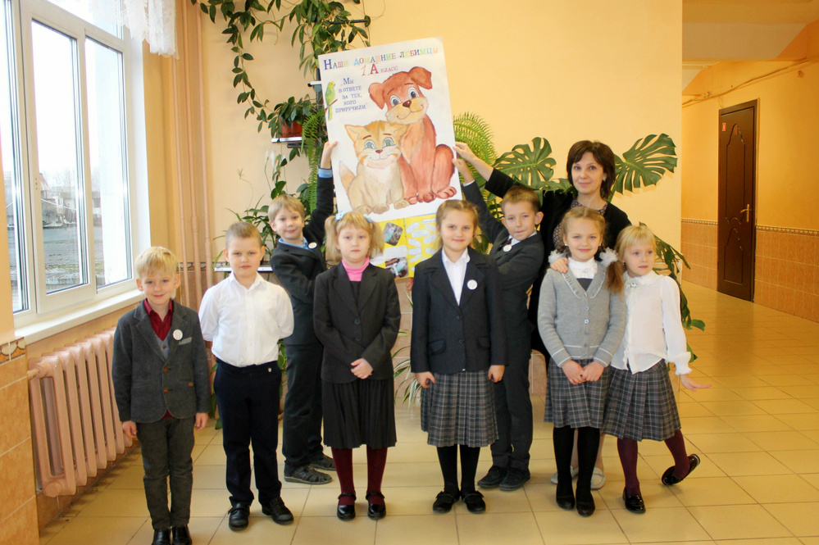
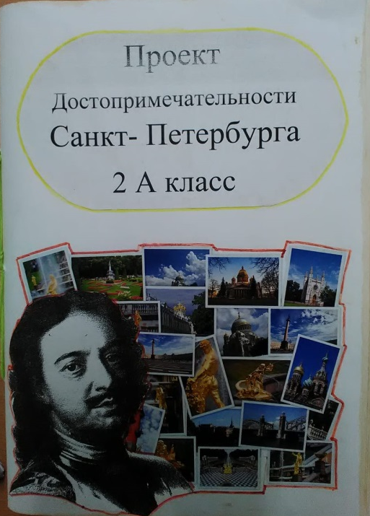
Наши проекты

Slide 9
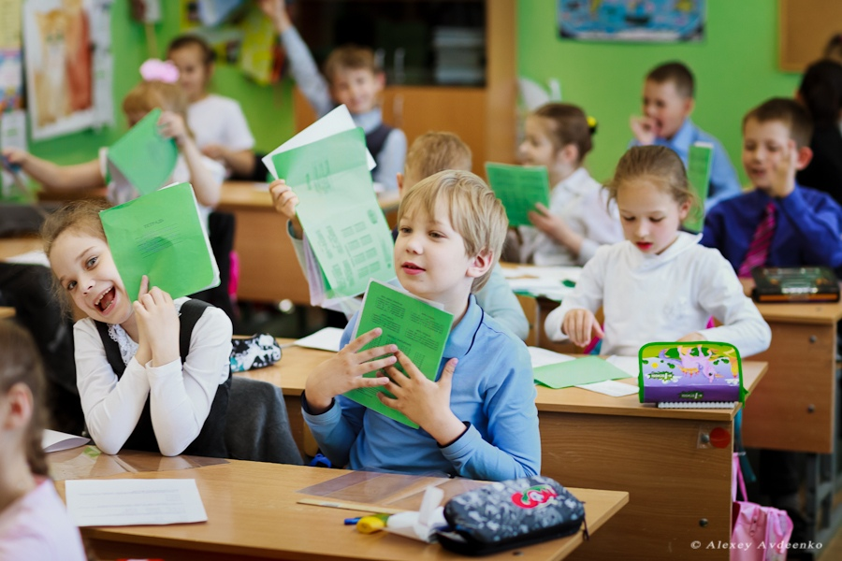
Мы учимся

Slide 10
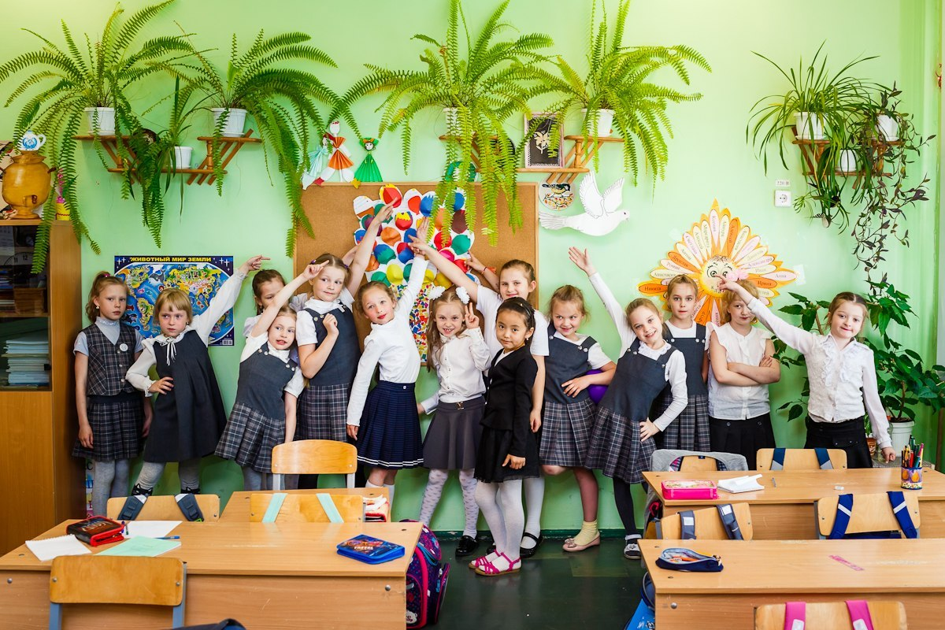
Играем

Slide 11
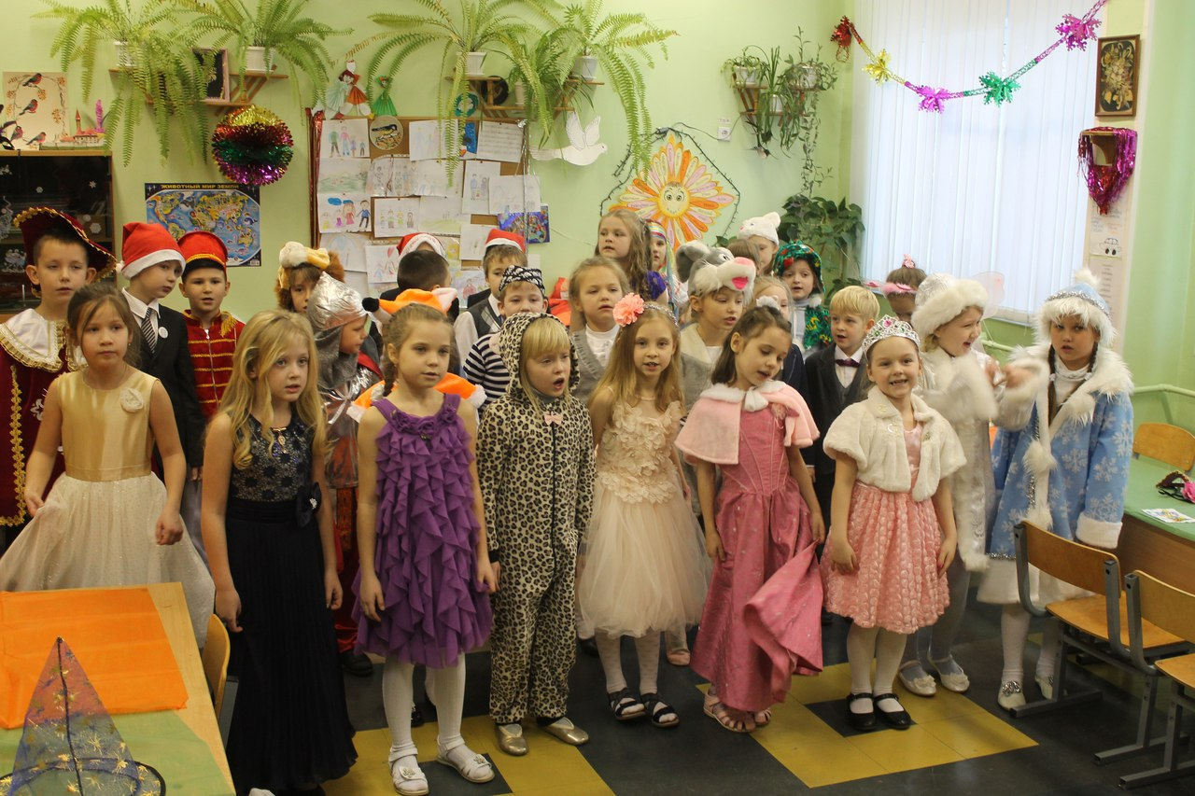
Отдыхаем

Slide 12
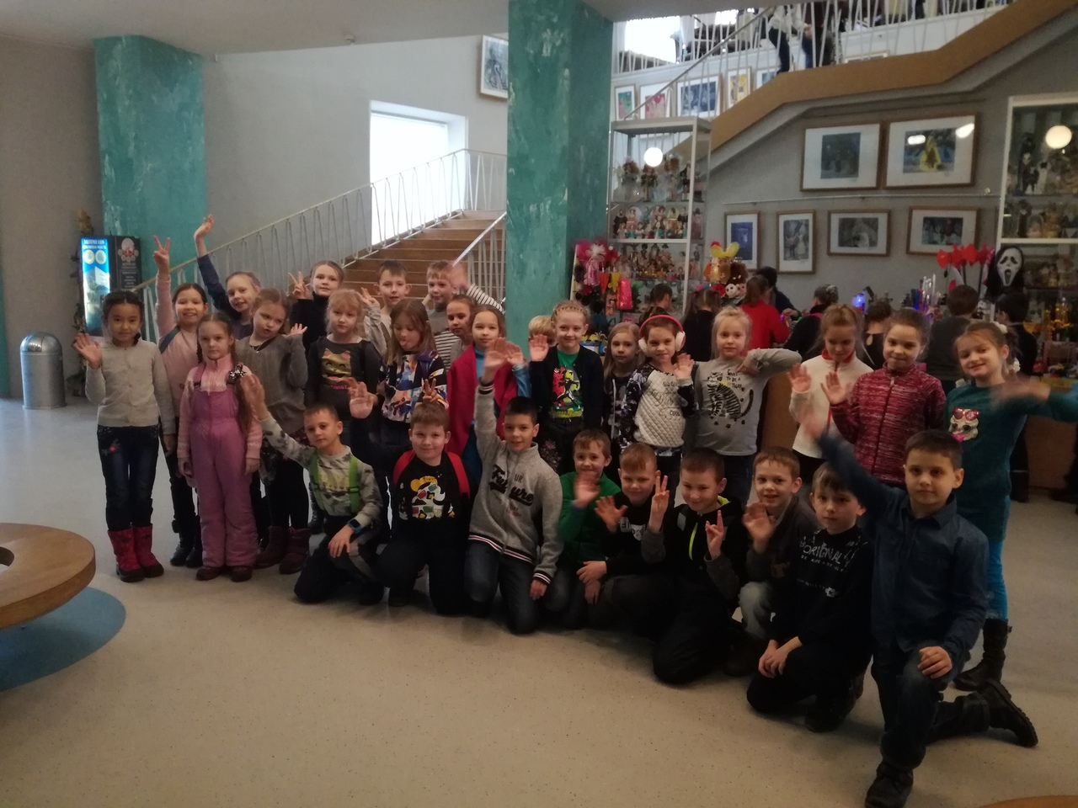
Развиваемся

Slide 13
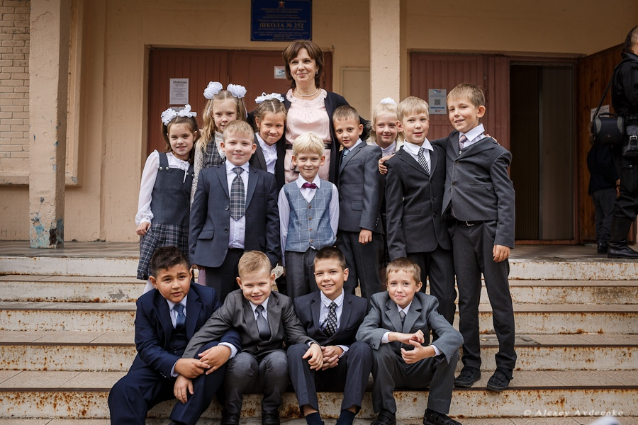
И дружим!

Slide 14
Как ответственно быть первым учителем! Ведь именно от первого учителя, зависит, как сложится школьная жизнь ребёнка.
Быть учителем, значит
не только учить, но и самому постоянно учиться, совершенствоваться, идти в ногу со временем.

Slide 15
Спасибо
за внимание!

